Slide 1

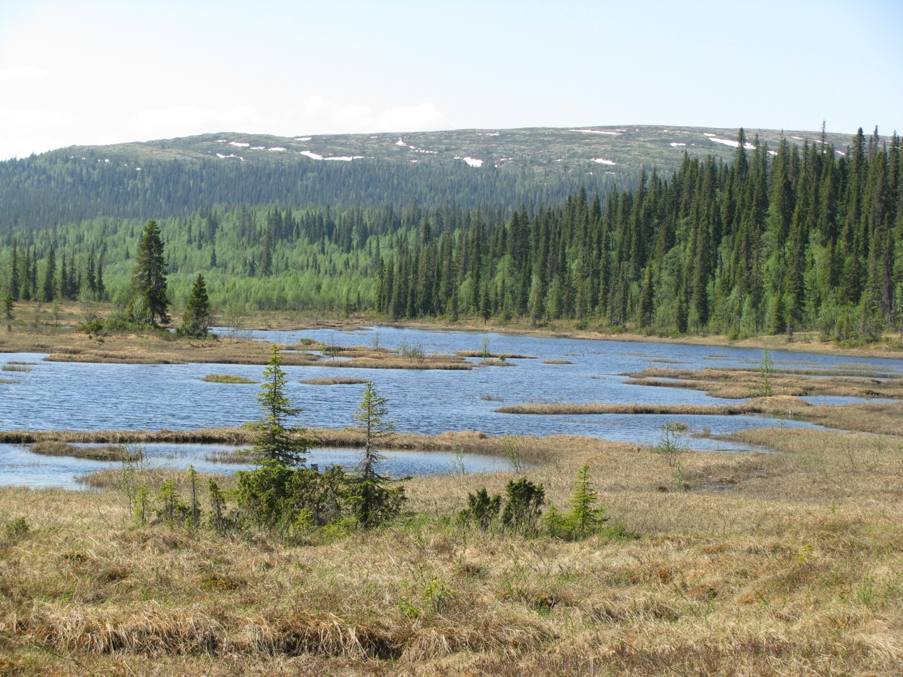
REGIONAL RED LISTS – THE BASE FOR RED LIST OF BARENTS REGION
Ministry of nature Resources and Environment of Russian Federation
FSBI «State Nature Reserve Pasvik»
Olga Makarova, Natalia Polikarpova
International workshop «Methods of assessment of status f the threatened species for the Barents-region data books on IUCN-criteria», 29.09-04.10.2014, Komi SC RAS, Syktyvkar

Slide 2

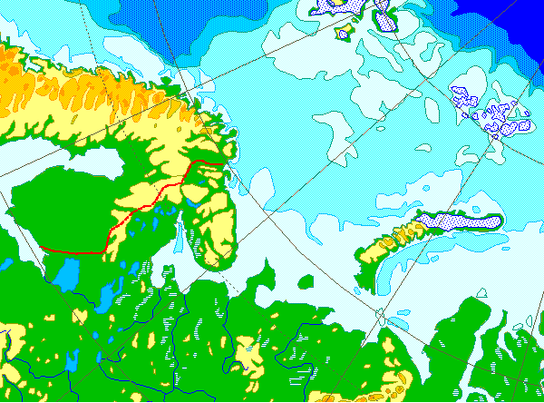
Red List of Barents Region
This direction
can not be regional, it has long since entered on international level.
We must continue to work together for the conservation of wildlife of the North and the next step is to work on the project "The Red Book of the Barents region."

Slide 3
Uniform rules within the country and in framework of the international projects
Unification procedures, instructions,
creation of a single on-line database
Preparation books and method. materials on national lang. and English
Creating Coordination Center (consultations, scientific-method. accompanying., Including training) - to conduct some regional Red Books and shared Red List of BEAR

Slide 4
Deadlines
Revision period for the regional RB in 10 years is short, if we will made the RB in the form in which it is now.
Optimally - the creation of on-line databases, with updated by specialists, curators of groups, the presence of the Expert Council.
The book in its present form may be published less frequently (eg, 1 every 15 years), or as reduced and more popular variant (1 time in 10 years).
Database should be regularly updated, monitoring (expeditions), a re-assessment of species (every 2-3 years), the publication of the lists (automatic generation of reports on the website) - every 3-5 years as a legal document (including with possibility of publishing).

Slide 5
Management
Coordination Centre
Expert groups
Training courses
Cooperation between Ministries of Natural Resources (of region) and Coordination Centre of RL BEAR.
FINANCE = include into Russian-Finnish-Norwegian cooperative programs, special regional programs on nature protection (or environment) etc.

Slide 6
Second edition of RB of the Murmansk region
For the first time - the regional System of categories and criteria was developed (Система.., 2012; Поликарпова, Макарова, 2013; Положение.., 2014)
Combinations of categories of RB RF and IUCN.
System was included in the Regulations of RBMR on 04.09.2002 № 325-ПП (editing № 221-ПП/725.04.2014)
Conservations measures was proposed for each category of status (set of measures).

Slide 7
The system of categories and criteria for the identification and classification of rare and endangered species of flora and fauna of the Murmansk region
It is based on a standardized and unified system of IUCN categories and criteria, taking into account the regional component and the experience of its using in Russia (IUCN, 2001; Gardenfors, 2003; Guidelines.., 2003; Заварзин, Мучник, 2005; Ананьева и др., 2011).
Correlation of IUCN categories and received in the Red Book of the Russian Federation was produced (2001, 2008) (Проект…, 2012).
New system is consist from 6 categories of status.
Murmansk region – is one of the first regions developed and applied such a regional system that meets international standards.

Slide 8
Category of status of flora and fauna listed in the Red Book of the Murmansk region
0 (RE – Regionally Extinct) – вероятно исчезнувшие в регионе;
1а (CR – Critically Endangered) – находящиеся в критическом состоянии, под непосредственной угрозой исчезновения;
1б (EN – Endangered) – находящиеся в опасном состоянии, под угрозой исчезновения;
2 (VU – Vulnerable) – уязвимые, в том числе сокращающиеся в численности;
3 (NT – Near Threatened) – редкие, находящиеся в состоянии, близком к угрожаемому;
4 (DD – Data Deficient) – имеющие неопределенный статус, по которым нет достаточных данных;
5 – имеющие особый статус.
The system can be improved, refined, including for different groups of objects

Slide 9
The distribution of the species listed in the Red Book of the Murmansk region, by category of rarity (2014)
Taxa group | Number of species (sub-species) | Category of rarity
 |  | 0 | 1а | 1б | 2 | 3 | 4 | 5
Грибы | 18 |  |  |  | 3 | 14 | 1
Лишайники | 84 |  |  | 12 | 6 | 46 | 18 | 2
Растения
Водоросли | 3 |  |  |  | 1 | 1 | 1
Печеночники | 43 |  | 1 |  | 10 | 28 | 3 | 1
Мхи | 77 |  |  | 3 | 21 | 40 | 13
Сосудистые растения | 189 | 2 | 12 | 27 | 46 | 80 | 20 | 2
ANIMALS
Mollusca | 1 |  |  | 1
Aranei | 3 |  |  |  |  | 2 | 1
Insecta | 13 |  |  |  | 1 | 3 | 9
Pisces | 1 |  | 1
Amphibia | 1 |  |  |  |  | 1
Replitia | 1 |  |  |  |  | 1
Aves | 35 |  |  | 1 | 5 | 26 | 2 | 1
Mammals | 11 |  | 1 |  | 2 | 6 | 2
TOTALLY | 480 | 2 | 15 | 44 | 95 | 248 | 70 | 6

Slide 10
Number of animal species in RB MR (2014)

Slide 11
Problems
Non-universality for using criteria, the inevitability of subjective evaluation in some cases.
Ignorance by some specialists in RF regions about guidelines IUCN, the lack of or little experience with these methods.
The obvious need for training to work with the methodology, discussion of problems that arise even “very-experienced” "evaluators". It is advisable to conduct training in each subject of the Russian Federation within the BEAR.

Slide 12
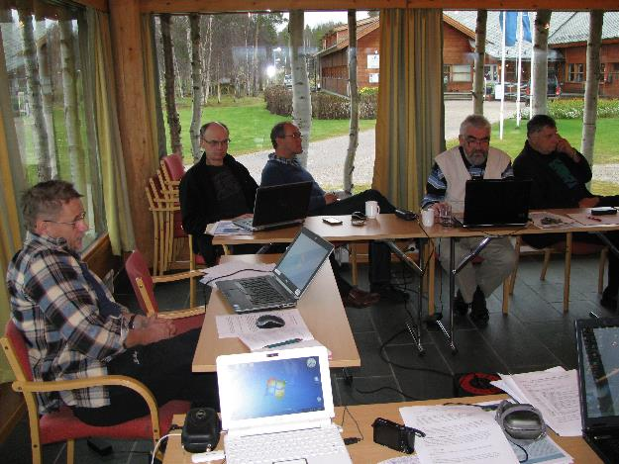
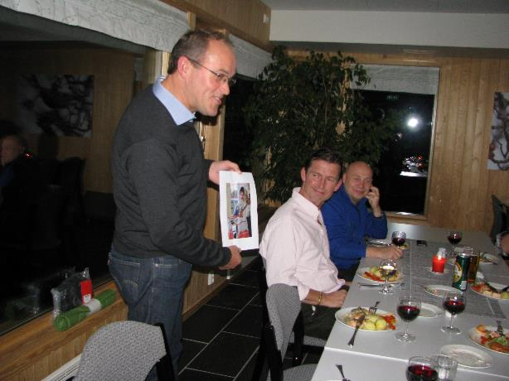
Preparation of the Red Book of the Barents cooperation and cooperation about monitoring of rare species
Working Group on cooperation
on protection of common Red List
species in the Barents Region (RLSBR)
Experts from Russia, Finland,
Sweden and Norway
The aim is to facilitate cooperation on conservation of Red List species in the Barents Region giving special attention to mammals and birds, and to consider and recommend possible measures on scientific research and monitoring for conservation of these species.

Slide 13
Pre-history
In 2008 the first meeting of the representatives of Norway, Sweden, Finland, on which agreement was reached to develop a joint program on the harmonization of priority to conserve transboundary rare and endangered mammal species that are of common interest to these countries.

Slide 14
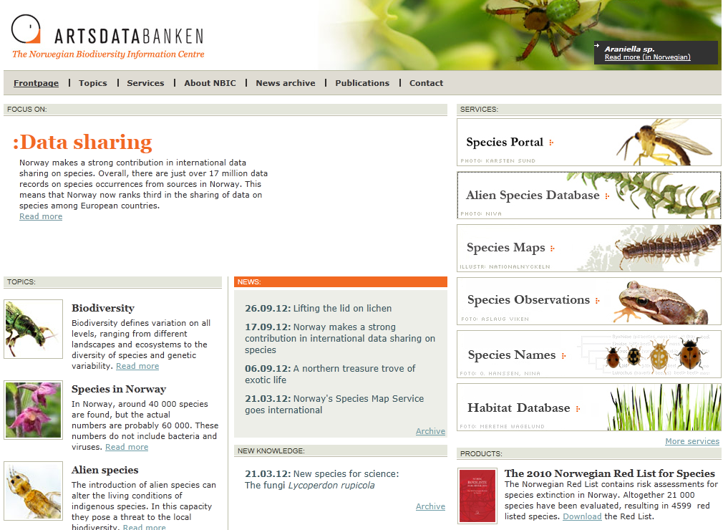
Norwegian Biodiversity Information Centre
www.artsdatabanken.no

Slide 15
Available ‘Fact sheets’ - Artsdatabanken
Scientific name | Norwegian (list) name | Russian (list) names
Anser erythropus | (x) Dverggås | (x) Пискулька
Melanitta fusca | (x) Sjøorre | (x) Обыкновенный турпан
Gallinago media | (x) Dobbeltbekkasin | (x) Дупель
Falco rusticolus | (x) Jaktfalk | (x) Кречет
Bubo bubo | (x) Hubro | (x) Филин
Bubo scandiaca | (x) Snøugle | (x) Белая сова
Aquila chrysaetos | Kongeørn | (x) Беркут
Pandion haliaetus | (x) Fiskeørn | (x) Скопа
Aythya marila | (x) Bergand | (x) (Морская чернеть)
Mergus albellus | (x) Lappfiskand | (x) Луток
Falco peregrinus | Vandrefalk | (x) Сапсан
Limosa limosa | (x) Svarthalespove
Eremophila alpestris | Fjellerke | (x) Рогатый жаворонок
Strix nebulosa | (x) Lappugle | (x) Бородатая неясыть
Polysticta stelleri | (x) Stellerand | (x) Сибирская гага
Gavia adamsii | (x) Gulnebblom | (x) Белоклювая гагара
Pagophila eburnea | (x) Ismåke | (x) Белая чайка
BIRDS
Notes:
ArtiPedia (eller artsinformasjon på nett) vil for våre brukere fremstå som en integrert del i vår felles utdataløsning og ArtiPedia er derfor kun intern arbeidstittel
Bakgrunnen for satsingen:
Artsprosjektet genererer i tillegg til stedfestet informasjon (som er Artsprosjektets hovedfokus) artsdata som f.eks:
Bilder og film
Informasjon om artens leve-sted og -sett
Bestemmelsesnøkler som kan digitaliseres
For å ta vare på disse dataene fra Artsprosjektet, utvikler vi en infrastruktur der dette kan lagres og presenteres på våre nye nettsider sammen med annen informasjon fra våre databaser.
Viktige krav vi har satt til den digital løsning:
Fleksibel løsning som kan håndtere alle typer artsdata fra alle artsgrupper
Enkelt å legge inn og søke ut data
Oversiktlig og god design
Den digitale løsningen er utviklet med innspill fra NHM sine sommerfugleksperter og vi har fått deres sommerfugldata som pilotdata (data på mer enn 800 storsommerfugler – meget godt samarbeid). Løsningen er nå klar til å fylles med data fra andre artsgrupper også.

Slide 16
Available ‘Fact sheets’ - Artsdatabanken
MAMMALS
Scientific name | Norwegian (list) name | Russian (list) names
Gulo gulo | (x) Jerv | Росомаха
Phoca vitulina | (x) Steinkobbe | (x) Обыкновенный тюлень, европейский подвид
Canis lupus | (x) Ulv | Волк
Rangifer tarandus | Rein | (x) Дикий северный олень
Balaena mysticetus | (x) Grønlandshval | (x) Гренландский / полярный кит
Monodon monoceros | (x) Narhval | (x) Нарвал-единорог
Odobenus rosmarus | (x) Hvalross | (x) Морж атлантический
Ursus maritimus | (x) Isbjørn | (x) Белый медведь
Notes:
ArtiPedia (eller artsinformasjon på nett) vil for våre brukere fremstå som en integrert del i vår felles utdataløsning og ArtiPedia er derfor kun intern arbeidstittel
Bakgrunnen for satsingen:
Artsprosjektet genererer i tillegg til stedfestet informasjon (som er Artsprosjektets hovedfokus) artsdata som f.eks:
Bilder og film
Informasjon om artens leve-sted og -sett
Bestemmelsesnøkler som kan digitaliseres
For å ta vare på disse dataene fra Artsprosjektet, utvikler vi en infrastruktur der dette kan lagres og presenteres på våre nye nettsider sammen med annen informasjon fra våre databaser.
Viktige krav vi har satt til den digital løsning:
Fleksibel løsning som kan håndtere alle typer artsdata fra alle artsgrupper
Enkelt å legge inn og søke ut data
Oversiktlig og god design
Den digitale løsningen er utviklet med innspill fra NHM sine sommerfugleksperter og vi har fått deres sommerfugldata som pilotdata (data på mer enn 800 storsommerfugler – meget godt samarbeid). Løsningen er nå klar til å fylles med data fra andre artsgrupper også.

Slide 17
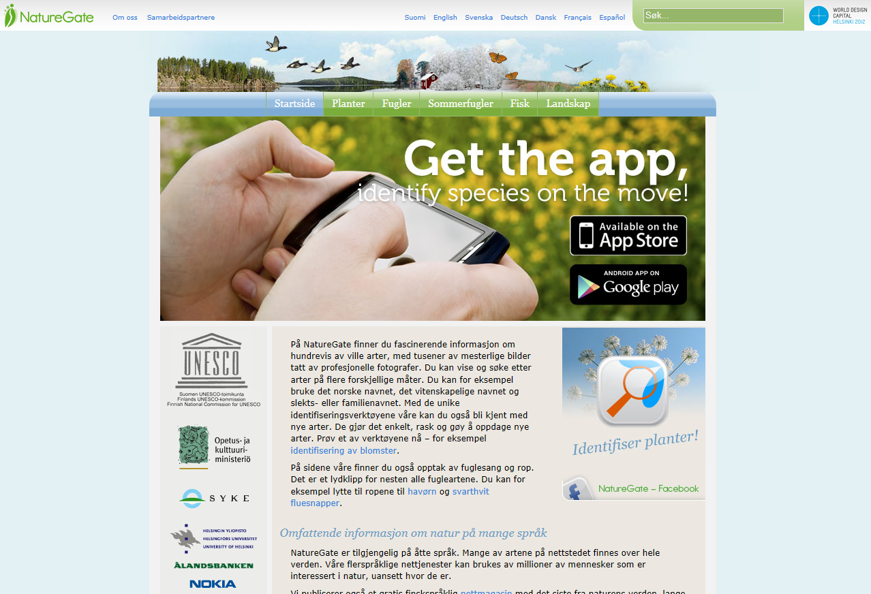
NatureGate – Species Information
http://www.luontoportti.com/suomi/no/linnut/dobbeltbekkasin-no/
Notes:
ArtiPedia (eller artsinformasjon på nett) vil for våre brukere fremstå som en integrert del i vår felles utdataløsning og ArtiPedia er derfor kun intern arbeidstittel
Bakgrunnen for satsingen:
Artsprosjektet genererer i tillegg til stedfestet informasjon (som er Artsprosjektets hovedfokus) artsdata som f.eks:
Bilder og film
Informasjon om artens leve-sted og -sett
Bestemmelsesnøkler som kan digitaliseres
For å ta vare på disse dataene fra Artsprosjektet, utvikler vi en infrastruktur der dette kan lagres og presenteres på våre nye nettsider sammen med annen informasjon fra våre databaser.
Viktige krav vi har satt til den digital løsning:
Fleksibel løsning som kan håndtere alle typer artsdata fra alle artsgrupper
Enkelt å legge inn og søke ut data
Oversiktlig og god design
Den digitale løsningen er utviklet med innspill fra NHM sine sommerfugleksperter og vi har fått deres sommerfugldata som pilotdata (data på mer enn 800 storsommerfugler – meget godt samarbeid). Løsningen er nå klar til å fylles med data fra andre artsgrupper også.

Slide 18
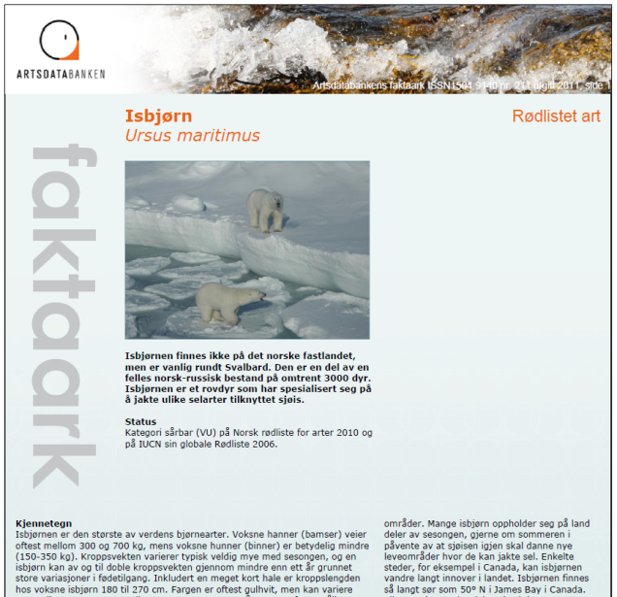
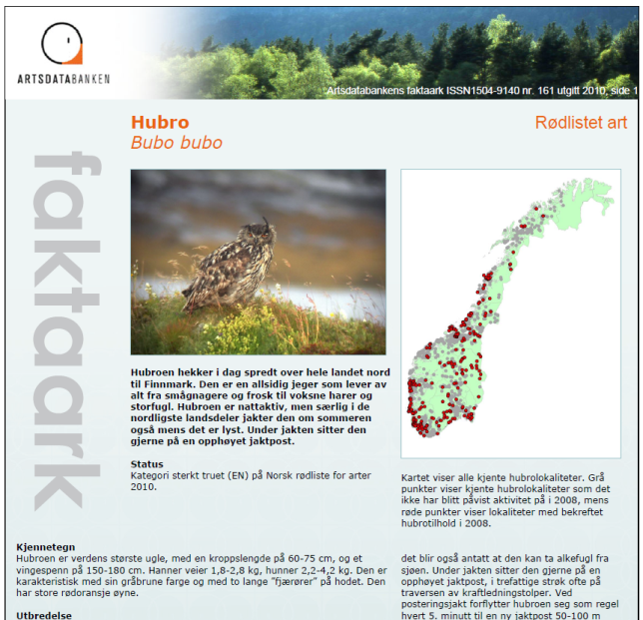
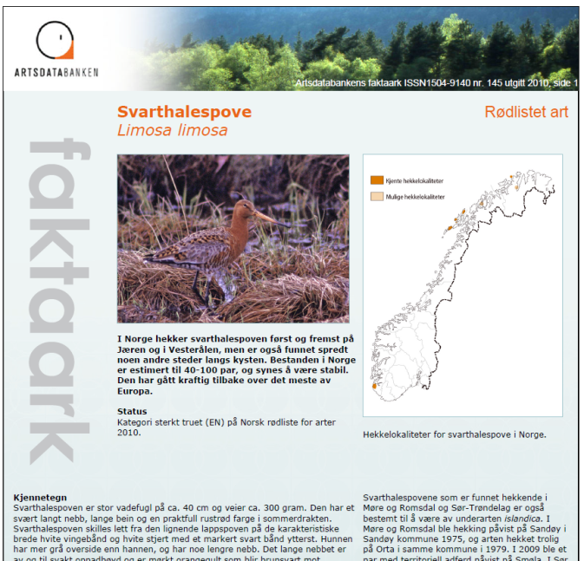
Production of Fact Sheets
Dynamic and Digital ?
Traditional printed ?
Notes:
ArtiPedia (eller artsinformasjon på nett) vil for våre brukere fremstå som en integrert del i vår felles utdataløsning og ArtiPedia er derfor kun intern arbeidstittel
Bakgrunnen for satsingen:
Artsprosjektet genererer i tillegg til stedfestet informasjon (som er Artsprosjektets hovedfokus) artsdata som f.eks:
Bilder og film
Informasjon om artens leve-sted og -sett
Bestemmelsesnøkler som kan digitaliseres
For å ta vare på disse dataene fra Artsprosjektet, utvikler vi en infrastruktur der dette kan lagres og presenteres på våre nye nettsider sammen med annen informasjon fra våre databaser.
Viktige krav vi har satt til den digital løsning:
Fleksibel løsning som kan håndtere alle typer artsdata fra alle artsgrupper
Enkelt å legge inn og søke ut data
Oversiktlig og god design
Den digitale løsningen er utviklet med innspill fra NHM sine sommerfugleksperter og vi har fått deres sommerfugldata som pilotdata (data på mer enn 800 storsommerfugler – meget godt samarbeid). Løsningen er nå klar til å fylles med data fra andre artsgrupper også.

Slide 19
Red List database of Trilateral Park Pasvik-Inari
 |  |  |  |  |  |  |  | Present
Name of species |  |  |  | Red list status |  |  |  | Finland |  | Norway | Russia
Scientific | Finnish | Norwegian | Russian | International | Finland | Norway | Russia | Inari-Utsjoki | Vätsäri | Sør-Varanger | Pasvik valley
Plantae | Kasvit |  | Растения
 | Putkilokasvit |  | Сосудистые
Botrychium lunaria | ketonoidanlukko |  | Гроздовник полулунный |  | NT | NT | biocontrol | X | X |  | х
Botrychium multifidum | ahonoidanlukko | Høstmarinøkkel | Гроздовник многораздельный |  | NT | VU | EN | X |  | X | х
Callitriche hermaphroditica | uposvesitähti | Høstvasshår | Болотник обоеполый |  | LC | VU |  | X |  | X | Х
Campanula rotundifolia ssp. gieseckiana | lapinkissankello |  | Колокольчик круглолистный |  | NT | NT |  | X | X |  | Х
Carex arctogena | tunturinuppisara | Reinstarr | Осока северная |  | LC | NT | biocontrol | X | X | X | х
Carex atrata | mustasara | Svartstarr |  |  | NT | LC |  | X
Carex cespitosa | mätässara | Tuestarr | Осока дернистая |  | LC | NT |  | X |  | X | Х

Slide 20
Suggestions
For VNIIprirody - to expand the methodology for assessment of the status, including IUCN criteria, elaborate on the mechanisms of preparation and conduct of such lists, because despite the recommendations regions have a lot of questions and challenges. Implement this extended methodology for applying it at the level of a mandatory instruction.
Board of Experts (or СC) - to develop an action plan on cooperation in making RL BEAR, highlight expert groups (thematic, with a specialist from each region).

Slide 21
Cooperation scheme
Ministries
VNII prirody
Coordination Centre of RL BEAR
Scientific institutions, RAS, protected areas

Slide 22
Thanks for:
Maria Gavrilo | Russia
Stanislav Belikov | Russia
Valery Efimov | Russia
Tuomo Ollila | Finland
Pertti Koskimies | Finland
Tor Arne Bjørn | Norway
Morten Ekker | Norway
Reidar Hindrum | Norway

Slide 23
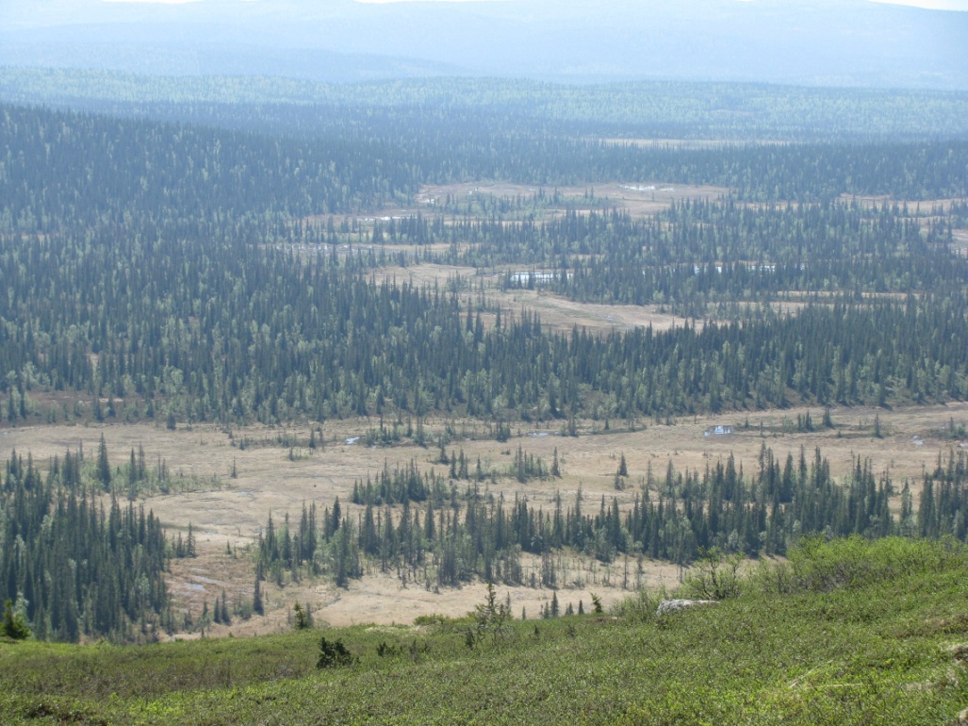
Ministry of nature Resources and Environment of Russian Federation
FSBI «State Nature Reserve Pasvik»
Спасибо
за внимание!
Thank you
for your attention!
184404 Мурманская область, Печенгский район, пос. Раякоски
Тел./факс +7 (815-54) 50881 , 52798, 52500
E-mail: polikarpova-pasvik@yandex.ru, pasvik.zapovednik@yandex.ru
Http: // www.pasvik51.ru, www.pasvik-inari.net

